Slide 1
МастеР-Класс
«Спортивно –тактическая подготовка»
Учителя физической культуры Разенкова Олега Николаевича МБОУ СШ № 81.

Slide 2
В содержание спортивной тренировки входят различные стороны подготовки учащихся: теоретическая, техническая, физическая, тактическая и психическая. В тренировочной и особенно в соревновательной деятельности ни одна из этих сторон не проявляется изолированно. Они объединяются в сложный комплекс, направленный на достижение наивысших спортивных показателей.
Спортивно-тактическая подготовка - педагогический процесс, направленный на овладение рациональными формами ведения спортивной борьбы в процессе специфической соревновательной деятельности.
Она включает в себя: изучение общих положений тактики избранного вида спорта, приемов судейства и положения о соревнованиях, тактического опыта сильнейших спортсменов; освоение умений строить свою тактику в предстоящих соревнования. Ее результатом является обеспечение определенного уровня тактической подготовленности спортсмена или команды.
Тактическая подготовленность тесно связана с использованием разнообразных технических приемов, со способами их выполнения, выбором наступательной, оборонительной, контратакующей тактики и ее формами (индивидуальной, групповой или командной)

Slide 3
Практическая реализация тактической подготовленности предполагает решение следующих задач:
создание целостного представления о поединке (схватке);
формирование индивидуального стиля ведения соревновательной борьбы;
решительное и своевременное воплощение принятых решений благодаря рациональным приемам и действиям с учетом особенностей противника,
условий внешней среды,
судейства,
соревновательной ситуации,
собственного состояния и др.

Slide 4
Различают два вида тактической подготовки: общую и специальную
Общая тактическая подготовка
направлена на овладение знаниями и тактическими навыками,
необходимыми для успеха в спортивных соревнованиях в избранном виде спорта;
Специальная тактическая подготовка
направлена на овладение знаниями и тактическими действиями,
необходимым для успешного выступления
в конкретных соревнованиях и против конкретного соперника.

Slide 5
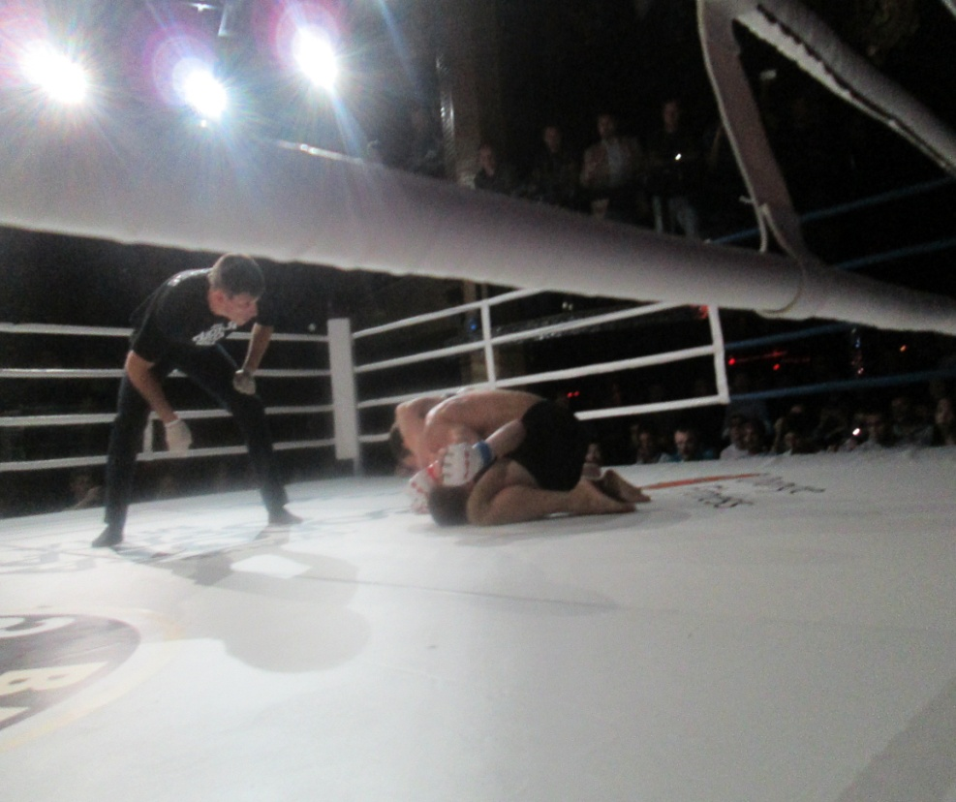
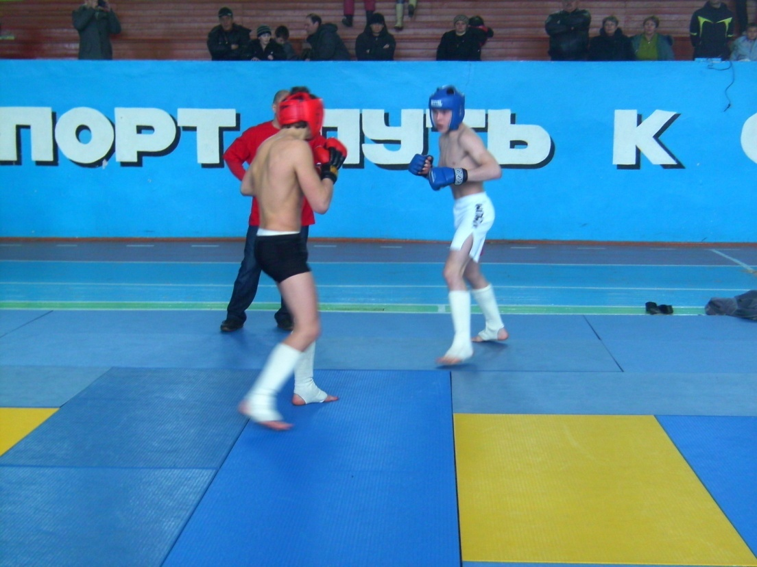
Примеры любительских и профессиональных турниров
Турнир «Золотая Орда» 23-22 августа 2015Г.
Специальная тактическая под конкретного соперника. Поединок с конкретным бойцом
Городской турнир по АР. пример общей тактической подготовки .

Slide 6
Цель использования тактических упражнений - обеспечение надежности разученных форм тактики и стимулирование развития тактических способностей.
К числу относительно общих методических подходов, воплощаемых в таких упражнениях, относятся:
а) подходы, связанные с введением дополнительных тактических противодействий со стороны противника. Ребенок-спортсмен (команда учащихся) при этом оказывается перед необходимостью, решая тактические задачи, преодолевать более значительное противодействие, чем в условиях соревнований. Например: реализовать намеченный тактический замысел в тренировочной схватке с несколькими соперниками (поочередно меняющимися по ходу схватки), в игровых упражнениях и тренировочных играх «Один против двух», «Трое против пяти» и т.д.; преодолеть заданными технико-тактическими приемами сопротивление соперника, которому разрешено пользоваться более широким арсеналом приемов; Игра «регби», «пулька»
б) подходы, связанные с ограничением пространственных и временных условий действий;
в) подходы, связанные с обязательным расширением используемых тактических вариантов;
г) подходы, связанные с ограничением числа попыток, предоставленных для достижения соревновательной цели.
В процессе совершенствования тактического мышления спортсмену необходимо развивать следующие способности: быстро воспринимать, адекватно осознавать, анализировать, оценивать соревновательную ситуацию и принимать решение в соответствии с создавшейся обстановкой и уровнем своей подготовленности и своего оперативного состояния; предвидеть действия противника; строить свои действия в соответствии с целями соревнований и задачей конкретной состязательной ситуации.
Основным специфическим методом совершенствования тактического мышления является метод тренировки как с реальным, так и с условным противником.

Slide 7
Физическая подготовка
Физическая подготовка - это процесс, направленный на воспитание физических качеств и развитие функциональных воз­можностей, создающих благоприятные условия для совершенство­вания всех сторон подготовки. Она подразделяется на общую и специальную.
Общая физическая подготовка предполагает разностороннее развитие физических качеств, функциональных возможностей и систем организма спортсмена, слаженность их проявления в про­цессе мышечной деятельности. В современной спортивной трени­ровке общая физическая подготовленность связывается не с раз­носторонним физическим совершенством вообще, а с уровнем развития качеств и способностей, оказывающих опосредованное влияние на спортивные достижения и эффективность трениро­вочного процесса в конкретном виде спорта. Средствами общей физической подготовки являются физические упражнения, ока­зывающие общее воздействие на организм и личность спортсмена. К их числу относятся различные передвижения - бег, ходьба на лыжах, плавание, подвижные и спортивные игры, упражнения с отягощениями и др.
Общая физическая подготовка должна проводиться ( и проводится) в течение всего годичного цикла тренировки.
Специальная физическая подготовка характеризуется уровнем развития физических способностей, возможностей органов и функциональных систем, непосредственно определяющих достижения в избранном виде спорта. Основными средствами специальной физической подготовки являются соревновательные упражнения и специально подготовительные упражнения.
Физическая подготовленность спортсмена тесно связана с его спортивной специализацией. В одних видах спорта и их отдельных дисциплинах спортивный результат определяется, прежде всего, скоростно-силовыми возможностями, уровнем развития анаэробной производительности; в других - аэробной производительностью, выносливостью к длительной работе; в третьих - скоростно-силовыми и координационными способностями; в четвертых - равномерным развитием различных физических качеств.

Slide 8
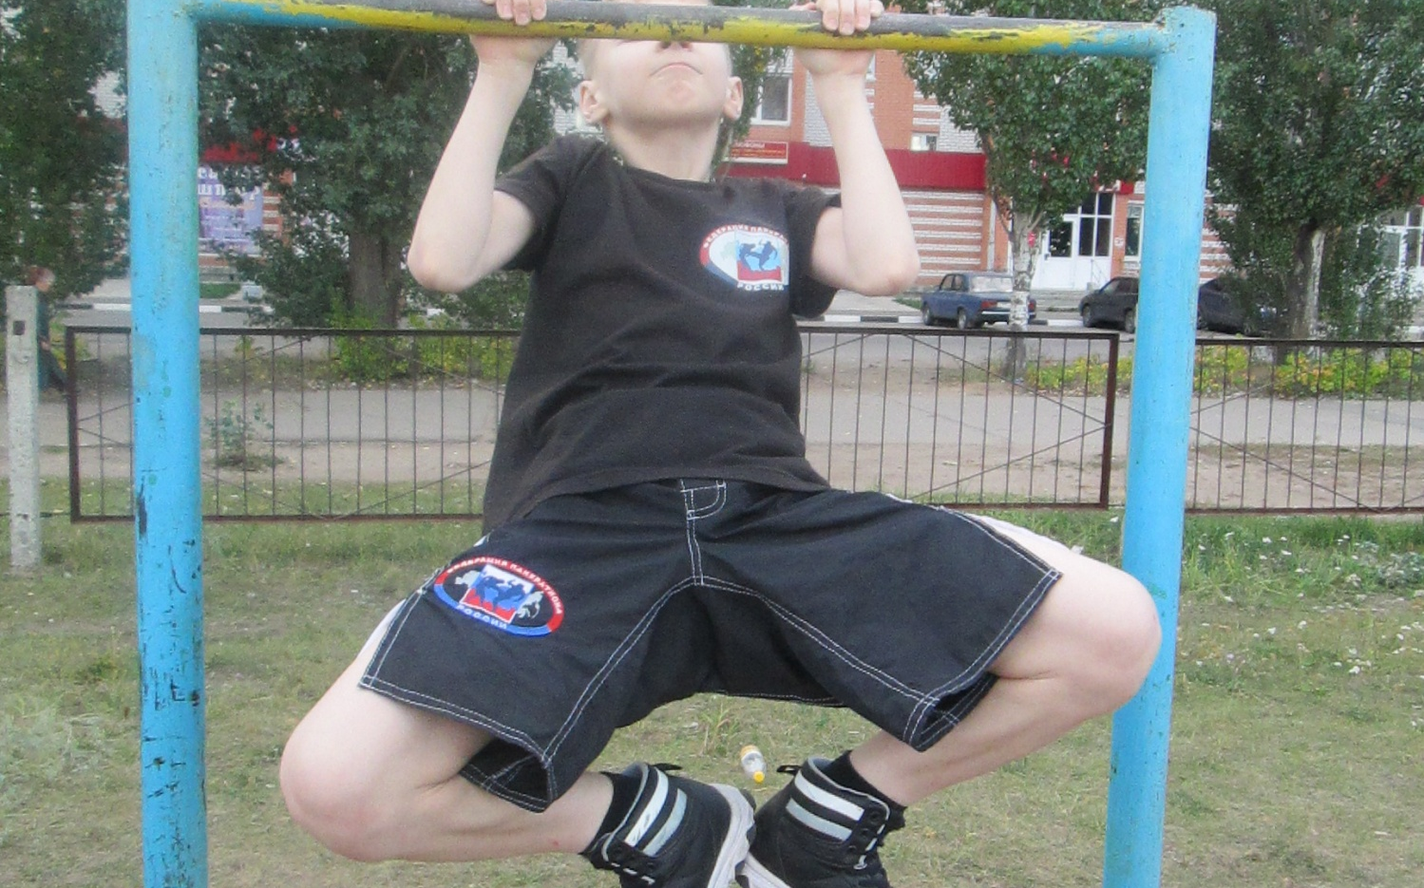
Общие физические упражнения
Подтягивание на перекладине

Slide 9
Психическая подготовка
Психическая подготовка - это система психолого-педагогических воздействий, применяемых с целью формирования и совершенствования у обучающихся свойств личности и психических качеств, необходимых для успешного выполнения тренировочной деятельности, подготовки к соревнованиям и надежного выступления в них
Психическая подготовка осуществляется на всем протяжении многолетней подготовки на тренировочных занятиях, учебно-тренировочных сборах, соревнованиях.
При подготовки спортсменов к соревнованиям важны все перечисленные выше факторы, это физическая, психологическая и тактическая подготовка, только совмещение все фактов даст в итоге положительный результат.

